Slide 1
När minnet sviktar. Kan det vara en begynnande demenssjukdom – vad gör vi nu?
Regionmöte i Hässleholm
2016-04-23
Föreläsare
Hans-Inge Lindeskov

Slide 2
Demensbegreppet
Demens, från latinets de mens ( utan själ )
Demens är i sig inte en sjukdom utan vad man kallar ett syndrom
(samlingsnamn för olika symtom) som omfattar en organisk störning av högre intellektuella funktioner som vi kan lokalisera till sjukliga förändringar i hjärnan
Idag finns möjlighet att diagnostisera ca 100 olika demenssjukdomar varav flertalet inte går att förebygga eller bota
Kommunikationen mellan hjärnans nervceller bryts av skäl
vi dag inte fullt ut har kunskap om, med påverkan på våra intellektuella förmågor
Ju större skadeutbredning desto mer påverkan och mer omfattande symtombild och ökat behov av vardagligt stöd och hjälp

Slide 3
Definition av demens (förkortad version)
Minnesstörning (obligatorisk)
Åtminstone en av följande störningar
Afasi = språksvårigheter
Apraxi = nedsatt förmåga att utföra praktiska handlingar
Agnosi = känner inte igen föremål
Exekutiva störningar = nedsatt förmåga att dra slutsatser, planera och organisera
Nedsatt arbets- eller social förmåga som innebär en nedgång från tidigare högre funktionsnivå
Tillståndet skall ha varat i minst 6 månader

Slide 4
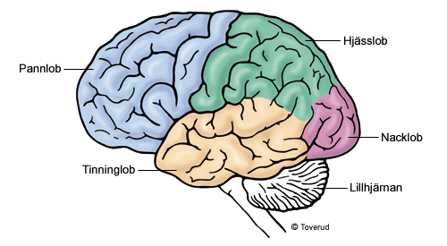
Orientering
Praktisk förmåga
Skriv och räkne-
förmåga
Koncentration
Omdöme
Tal
Handlingskontroll
Syn
Igenkänning
Minne
Inlärningsförmåga
Språk
Lukt
Balans
Hållning
Koordination

Slide 5
Demenssjukdom
Folksjukdom
163 000 personer i Sverige
25000 nyinsjuknade personer 2012
1-2% är under 65 år(ca 9-10000 personer)
hanlin 2014
Notes:
5

Slide 6
63 miljarder kronor, kommunerna står för 78 % av kostnaden för demensvården
Informell vårdkostnad ytterligare minst 10 miljarder kronor
Prognos för år 2050 ca 240 000 personer
Men vi ska ha förhoppning om att forskning bidrar till att lösa det så att situationen inte behöver uppstå

Slide 7
Om du känner oro för att du kanske utvecklar demenssjukdom
Fundera på tre saker om du upplever symtom som minnesstörning och svårigheter med tankar och planering

Slide 8
1. Är mitt minne lika bra som förr så att mitt dagliga liv fungerar?
2. Fungerar min förmåga att lösa problem, tänka, resonera och att planera?
3. Har min sinnesstämning eller humör förändrats

Slide 9
Tidiga tecken att vara observant på och som kan leda till demenssjukdom
Tappar intresse för omvärld, familj och vad som händer i hans omvärld
Mindre intresserad av tidigare intressen och sysselsättningar
Svårt att acceptera och anpassa sig till förändringar
Ökade svårigheter att ta beslut
Sämre förmåga att minnas vad som sagts, vad som nyligen hänt och vad man kommit överens om
Tappar intresse för andra människor och känslor

Slide 10
Ytterligare faktorer som kan påverka
Glömmer ord eller tappar tråden i ett samtal
Blir förvirrad och stressad om det händer för mycket runt omkring
Blir lättare irriterad och nervös vid motgångar
Får svårare att hitta även i välkända miljöer

Slide 11
Många har redan gjort det
Många är mitt i det och gör det
För många ligger det i en framtid
Hans-Inge Lindeskov 2015

Slide 12
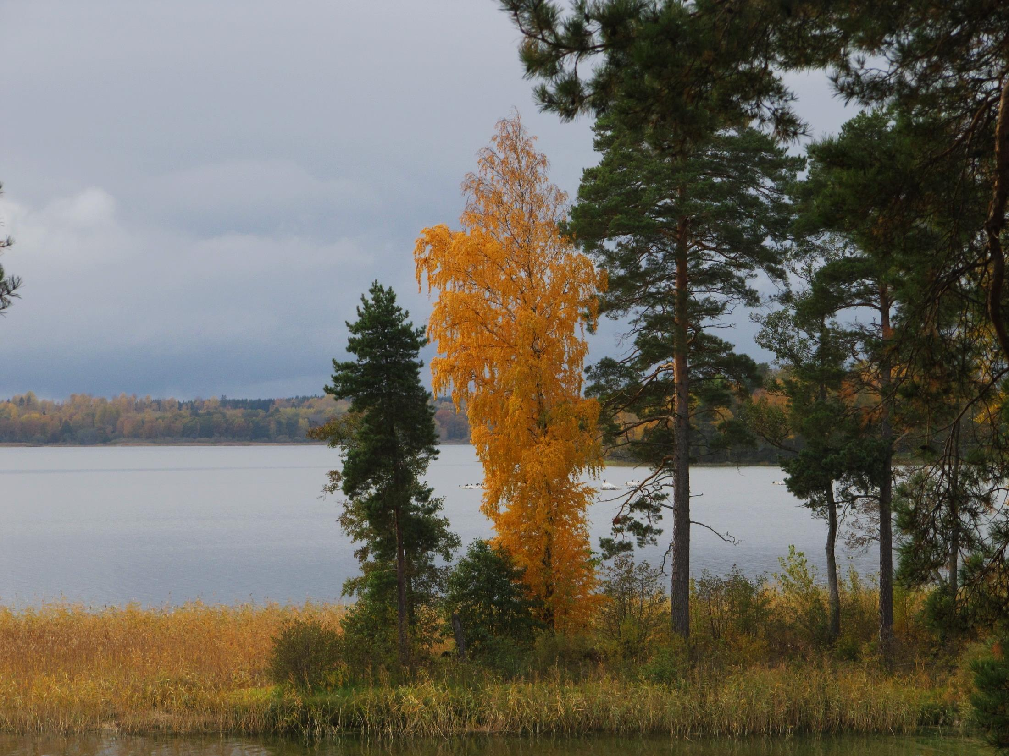
Vad gör vi nu?
Foto Hans-Inge Lindeskov 2015

Slide 13
Vad kan du göra när tecken, symtom på misstänkt begynnande demenssjukdom visar sig hos dina föräldrar, din fru, din man, din bästa kompis eller någon du känner väl? Eller kanske rent av dig själv.
Vad är det som gör att du förstår att något inte står rätt till?
Prata med andra i personens omgivning, har andra gjort liknande observationer?

Slide 14
Om det är så, ta upp det med den du känner oro för. Ett svårt samtal, men viktigt att motivera till en medicinsk utredning
Utredningen ger svar på eventuell demenssjukdom alternativt behandlingsbar orsak
Viktigt för personens framtida livskvalitet oavsett resultat av utredning
Liksom för personer i omgivningen

Slide 15
Att våga ta upp det svåra
Sakligt och ärligt
Med omtanke och med vännens bästa för ögonen
Och förhoppningsvis mötas av profession med kunskap och den enskilde personens bästa för ögonen

Slide 16
Tidiga tecken på demenssjukdom
Grunden för att få säkerställt att en person har en demenssjukdom är att
En medicinsk utredning genomförs enligt riktlinjer från Soc.styrelsen (2010)
En rättighet vi alla har

Slide 17
Syften med demensutredning
Bekräfta eller avfärda misstanke om ”äkta demenssjukdom”
Utesluta andra sjukdomstillstånd
Ge underlag för planering av stöd för den sjuke på kort och lång sikt
Ge svar på frågor från patient och anhörig

Slide 18
demensutredning
Utredning sker i tre steg
Fastställa om det finns tecken på demenssjukdom
Fastställa vilken demenssjukdom det är
Bedömning av andra sjukdomar

Slide 19
Demensutredning
Anamnes
Laboratorieprover
Hjärnavbildning
Testning
Funktionsbedömning
Läkarundersökning, Somatiskt- psykiatriskt- neurologiskt status
Ev. utvidgad utredning / Second opinion
Resultatet av utredningen ger en sammanvägningsdiagnos
hanlin 2014

Slide 20
Och slutligen lite grann
om risk att utveckla
demenssjukdom ……
och förutsättningar för att
om möjligt minska
risken att göra det

Slide 21
Risk att insjukna i demenssjukdom
Ålder
Kön
Ärftlighet
Utbildning
Förhöjt blodtryck i medelåldern, Diabetes
Kan man förebygga demenssjukdom ?
Behandling av högt blodtryck och blodfetter i medelåldern
Håll koll på din vikt
Fysisk aktivitet (minst 3 ggr/ vecka á 30 min)

Slide 22
Kan man förebygga demenssjukdom ?
Drick kaffe 3-5 koppar per dag
Kosten har betydelse. Ät hälsosam kost med omättade fetter, fisk, grönsaker , bär och grönsaker. Vitamin B12
Använd hjärnan – att hålla hjärnan aktiv stärker kapacitet
Ha aktivt socialt liv. Gärna tillsammans med andra
Stressa av. Stresskänsliga personer mer sårbara för demenssjukdom senare i livet. Mycket individuellt

Slide 23
God och regelbunden sömn
Uppmärksamma tecken på nedstämdhet – depression
Undvik rökning - ökar risk för cirkulatorisk störning
Måttligt alkoholbruk
Professor Mia Kivipelto et. al. Karolinska Institutet

Slide 24
Tack för uppmärksamheten
0ch ha nu en bra dag
Hans-Inge Lindeskov
070-778 77 50
hanslind49@gmail.com

